Slide 1
第八章 系统芯片SOC设计

Slide 2
SoC概述
SoC是系统级集成，将构成一个系统的软/硬件集成在一个单一的IC芯片里。
它一般包含片上总线、MPU核、SDRAM/DRAM、FLASH ROM、DSP、A/D、D/A、RTOS内核、网络协议栈、嵌入式实时应用程序等模块，同时，它也具有外部接口，如外部总线接口和I/O端口。通常，SoC中包含的一些模块是经过预先设计的系统宏单元部件（Macrocell）或核（Cores） ，或者例程（Routines），称为IP模块，这些模块都是可配置的。

Slide 3
SoC概述
以超深亚微米VDSM（Very Deep Sub Micron）工艺和知识产权IP（Intellectual Property）核复用（Reuse）技术为支撑。
是当今超大规模集成电路的发展趋势，也是21世纪集成电路技术的主流，为集成电路产业提供了前所未有的广阔市场和难得的发展机遇。
设计中，设计者面对的不再是电路芯片；而是能实现设计功能的IP模块库。
设计不能一切从头开始，要将设计建立在较高的基础之上，利用己有的IP芯核进行设计重用。
建立在IP芯核基础上的系统级芯片设计技术，使设计方法从传统的电路级设计转向系统级设计。

Slide 4
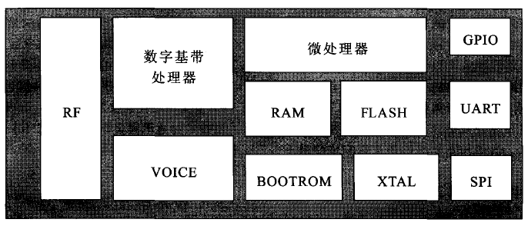
基本概念
系统芯片：将一个系统的多个部分集成在一个芯片上
广义：将信息获取、处理、存储、交换甚至执行功能集成
狭义：将信息处理、存储、交换等功能集成
单芯片蓝牙SoC系统框架图

Slide 5
特征：
含有实现复杂功能的VLSI
使用嵌入式CPU和DSP
采用IP核进行设计
采用VDSM技术
具有从外部对芯片编程的功能

Slide 6
SOC三大支撑技术：
软硬件协同设计技术
IP设计和复用技术
超深亚微米设计技术

Slide 7
IP:Intellectual Property
IP: 具有知识产权的经过验证、性能优化、可以被复用的功能模块或子系统。
IP核，IP模块，系统宏单元，虚拟部件
IP复用：对系统中的有些模块直接用现成的IP来实现

Slide 8
SOC与集成电路设计的区别
采用IP设计方法，提高产能
软硬件同时进行设计调试
不同系统兼容
集成度高，设计验证难
VDSM技术的采用使设计从面相逻辑转向面相互联
EDA工具还未成熟
集成嵌入式软件

Slide 9
系统芯片：通过IP核复用来提高设计产能，通过系统集成来涵盖不同的技术，进行混合技术设计，包括嵌入式、高性能或低功耗逻辑、模拟、射频等技术的集成。

Slide 10
2. SOC设计过程
要求——>系统描述
设计高层次算法级模型，验证
对系统进行软硬件划分，定义接口
进行软硬件协同仿真验证
对硬件进一步划分成数个宏单元，并集成验证
系统集成，验证测试

Slide 11
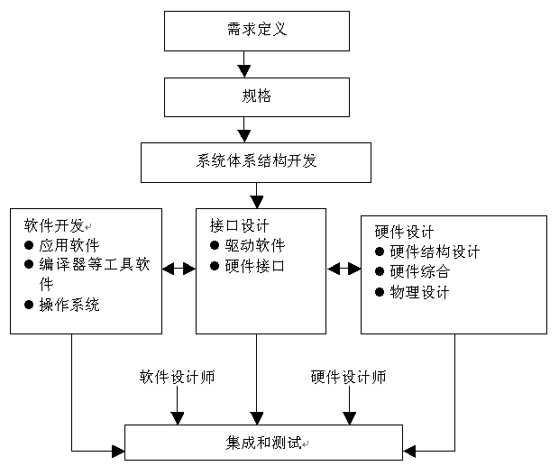
嵌入式系统的典型设计过程

Slide 12
3. SOC关键技术和问题
软硬件协同设计：
实际上就是一个系统的软件部分、硬件部分协同开发的过程。在整个设计过程中，考虑系统软硬件部分之间的相互作用以及探索它们之间的权衡划分，实际的软硬件协同设计覆盖设计过程中的许多问题，包括系统说明与建模、异构系统的协同仿真、软硬件划分、系统验证、编译、软硬件集成、界面生成、性能与花费评估、优化等，其中软硬件划分是协同设计中最主要的挑战，它直接影响最后产品的性能与价格。

Slide 13
软硬件协同设计
软硬件划分，协同指标定义，协同分析，协同模拟，协同验证，接口综合
在进行软硬件划分时，通常有两个主要的任务：第一，分配（allocation），也就是选择系统部件的过程，包括选择系统部件的类型、确定每种类型的数量；第二，划分（partitioning），在选择的部件上分配系统的功能，也就是把系统的功能进行合理的分块，使每一块映射到相应合理的部件上。这两个设计任务必须满足设计限制集，包括花费、性能、尺寸、功能、向后兼容等。

Slide 14
SOC建模语言SystemC
SystemC:一种软硬件联合建模语言
在1999年11月，以Synopsys、CoWare、Froniter
Design、ARM、Cygnus Solution、Ericsson、
Fujitsu、Infineon、Lucent Technologies、
Sony、ST Microelectronics、Taxas Instruments
等为代表的、世界上最主要的EDA工具开发商、IP供
应商、半导体厂家、系统和嵌入式软件公司联合宣布成
立OSCI（Open SystemC Initiative），共同合作开
发一种C++建模平台，即SystemC，它是一种开放的
语言。

Slide 15
OSCI仿照Linux 形式将SystemC 的源代码在Web 网上公开供用户免费下载，用户可以用这些源代码和编译器开发自己的模型，并与其他用户共享。认同开放式SystemC 的公司还包括Actel、Alcatel、Altera、American Applied Research、ARC Cores、C0-Design Automation、Integrated Silicon Systems、Intellectrual Property、MIPS Technologies、Simulation Magic、Summit Design、Sun Microsystems、Viewlogic Systems、Xilinx等全球著名公司，这些公司都认为SystemC 是一种很好的硬件软件联合设计语言。Ericsson 公司微电子部主任Jan-Olof Kismalm 说：“通信系统的复杂性在不断地增加而新的系统却要求以更短的时间推向市场为了以最短的时间开发出复杂的产品，需要我们采用单一的语言描述复杂的行为和 IP，我们相信SystemC 可以帮助我们以更好的方法描述我们的系统，并在设计过程的初始阶段进行有效的硬件软件联合设计。这可以大大缩短我们开发产品的时间”。Kismalm 先生的话表达了世界上众多公司欢迎SystemC 的原因。

Slide 16
C++编程语言是目前比较流行的计算机语言之一，已被系统结构硬件工程师和软件工程师广泛使用，但却不能准确地描述硬件建模的概念。软件算法和接口规范用C或C++语言写成，C++程序描述了系统的行为，提供了紧凑、有效的系统描述所必需的控制和调用数据。由于大多数设计者对于这些语言都很熟悉，并且有很大数量的开发工作都与之相关联，因而可利用资源比较丰富。
在C++语言的基础上，SystemC提供了一种扩展C++类库进行硬件建模的方法和途径，不需要增加C++语言新的语法结构，它既是一个C++类库又是一种设计方法，可以有效地创建软件精确算法和硬件结构模型，以及SoC与系统设计的接口，可以在系统级、行为描述级和RTL级支持系统和硬件建模。同时，允许设计者继续使用所熟悉的C++语言及开发工具。

Slide 17
SystemC由一组C++类库组成，是一种可描述硬件和软件的系统建模语言。它提供了一个支持硬件描述的类库和一个解释硬件描述的调度器，并从C++继承了对软件的描述能力。用户可使用SystemC对SOC进行描述，然后使用一般C++编译器及连接器（如Microsoft Visual C++、Borland C++和GNU GCC等）对SystemC描述、调度器和相关的硬件类库进行编译、链接，能够产生可执行的系统描述。
就SOC本身而言，它解决了系统级设计所面临的挑战，SystemC功能之所以强大，在于它可以作为系统设计师、软件工程师和硬件工程师的共同语言。SystemC允许IP模型的复用，可共用工具的集成开发环境创建，完成从概念到实现的设计过程。同时，Verilog和VHDL语言的RTL级描述，现在也可以用SystemC在SoC设计中实现。

Slide 18
SystemC通过在C++中增加了一个新类库的方法，实现对C++的扩充，这个新扩充的类库主要用来描述硬件模型的特性，扩充的内容包括：
（1） 类模板SC-module：其作用相当于VHDL语言的设计实体ENTITY，由它构成系统模型的基本划分单元。我们可以将硬件划分为许多设计实体，每一个设计实体作为一个SC-module，每个SC-module包括端口、构造函数、数据成员、子模块和进程等描述。
（2） 函数Process进程：用于处理并发机制，包括SC-module、SC-thread和SC-cthread。它可以实现硬件功能的仿真，可以被激活和挂起（由系统对C++多线程的调度能力实现）。SystemC提供了进程对clock、event和wait语句的敏感和挂起机制，同时支持周期仿真机制。

Slide 19
（3） Clock时钟：用于处理硬件的定时特性。
（4） 支持决断和非决断类型。
（5） 支持C++本身所有的数据类型，还定义了一些方便硬件仿真的数据类型。
（6） 等待和观察机制，用来处理重激发行为。
（7） 多重设计层次的描述能力，具有对系统级到RTL级的多层次描述能力，并且支持不同设计层次之间的混合描述及通信能力。为此，增加了模块、端口、信号等描述，用于处理层次机制。

Slide 20
（8） 用来处理抽象通信的抽象端口和协议机制。
（9） 用System-main将所有的模块链接在一起，并提供时钟产生器和调式器，可以在SystemC中进行调试、分析、逐步优化设计模型。
（10） 调试波形观察：SystemC本身就是一个C++程序，可以用现有的C++调试工具调试，也可以用vcd等标准格式输出波形。

Slide 21
使用SystemC进行系统设计的好处是多方面的，包括：
（1）由于整个系统使用同一种语言所写，系统设计者不必懂得多种语言，同时也省略了将硬件部分转化为专用硬件描述语言（如Verilog和VHDL）的麻烦。
（2）通过加入必要的硬件和时间结构，设计可逐步优化，产生好的设计，也能及早发现设计中的错误。
（3）由于能在设计的高层次级别中建模，程序容易写，代码少，减少了错误的产生，也比传统的仿真速度快，从系统级模块到RTL级模块，测试程序可以重复使用。

Slide 22
用SystemC的系统级设计方法与传统的系统级设计方法有所不同，传统的系统级设计方法首先由系统设计师使用C或C++写出系统功能模型，在系统级验证设计概念以及算法的正确性。当概念和算法得到验证后，需要硬件实现的C或C++模型部分由手工转换为VHDL或Verilog的描述，从而得到实际的硬件实现。但是该方法存在一些局限和问题：
（1）手工完成C/C++到Verilog/VHDL等HDL的转换：传统的系统级设计方法中，设计人员先编写C/C++语言的系统模型，经过验证功能满足要求，再将这些系统级模型手工转换为Verilog/VHDL等HDL语言描述的模型，这个工作非常繁杂、冗长、费时且易出错。同时，它不能很好地实现软/硬件协同设计，硬件设计师在设计的后期才能参加到设计中，因此，不能在设计早期达成设计思想的一致。

Slide 23
（2） 系统模型与HDL模型的分离：当系统模型转换为HDL模型后，HDL模型将成为设计的焦点，C/C++语言的模型很快变得不再适用。如果后期设计有所变化，那么一般在HDL模型中更变，而不在C/C++语言模型中做同步改变，这样就造成了系统模型与HDL模型的分离。
（3） 多重系统测试：为了对C/C++语言模型的功能进行验证而创建的各种测试基准，不经过转换则不能用于HDL模型的验证。因此，设计人员不但需要将C/C++语言模型转换为HDL模型，而且要将C/C++语言模型的测试环境转换为HDL模型的测试环境。

Slide 24
SystemC的设计方法提供了传统设计方法无法比拟的优势，主要包括：
（1）逐步求精的设计方法
采用C/C++语言建立系统模型，从C/C++语言描述转换为HDL描述并不是一蹴而就的，而是在小的部分中逐步求精的。在此过程中，可以加入必要的硬件和时序结构，从而创造出更加优良的设计。用这种逐步求精的设计方法学，设计师可以更容易地实现设计改变，在设计细化过程中更及时准确地发现设计缺陷。
（2）单一语言实现
采用SystemC能够实现从系统级到RTL级的模型描述，测试也可以采用同样的测试平台，从而省去了转换过程和测试过程的时间。对于软/硬件协同设计而言，很重要的一点就是要使软/硬件设计在设计早期与后期都能做到功能一致，从而避免了在设计后期出现意想不到的问题。

Slide 25
IP复用技术
软核（Soft Core）：
用硬件描述语言或C语言写成，可以是对设计的算法级描述，或功能级描述，也可以是仅仅用于功能仿真的行为模拟，多以RTL的方式呈现。它的特点是灵活性大，可移植性好，用户能方便地把RTL和门级HDL表达的软IP核修改为自己所需要的设计，综合到选定的加工工艺上。但与硬IP核相比，可预测性差，设计时间长，IC设计者往往需要在时间投片之后才能准确得知IP是否符合需求，为了克服这些缺点，IP核供应商有必要提供详细的IP核验证数据供IC设计者评估。

Slide 26
硬核（Hard Core）：
指和特定工艺相联系的物理版图设计，已经被投片验证正确，可以被新设计作为特定的功能模块直接调用，多以GDSII Format掩膜版图的方式呈现。它的特点是提供可预测的性能和快速的设计，但灵活性差，难以移植到不同的加工工艺。

Slide 27
固核（Firm Core）：
在软核基础上开发，是一种可综合的，并带时序信息以及布局布线规划的设计，用硬件描述语言写成，多以Netlist的方式呈现。固IP核是介于硬IP核和软IP核之间的IP核，通常以RTL代码和对应具体工艺网表的混合形式提供，固IP核既不是独立的，也不是固定的，可以根据用户的需要进行修改，使它适合于某种可实现的工艺过程。

Slide 28
IP核的保护及商业模式：
可复用IP核，包括参数化存储器、输入/输出接口、算法逻辑单元
及整个处理器等，这些可复用模块的开发需要较大的投入，并具有
极高的商业价值。
对于IP核的保护，除了使用专利、版权、商标、商业合同等手段
外，从技术上探索IP核保护的有效方法也是十分必要的。
目前IP核保护主要有两个技术途径：阻止非法授权使用和检测非法
授权使用。
阻止非法授权使用技术主要是通过对IP核加密等方法实现的，检测
非法授权使用技术则是发现对IP核的非法拷贝和使用。

Slide 29
另一方面当前的商业模式严重阻碍了具有巨大潜能的IP核产业的发
展，因为用户在获得产品开发所需的IP核之前，需支付可观的前期
费用，还要经过漫长的谈判，同时对于这些IP能否成功地嵌入到自
己的系统中，并满足技术指标要求等存在疑虑。因此，为了推动IP
核复用及SoC技术的发展，必须建立新的IP核授权评估与使用模
式，如Sun公司微电子部推出了针对芯片设计的社区源授权
（Community Source Licensing）业务模式，IBM则公开了
ASIC片内总线标准CoreConnect。

Slide 30
SOC验证
模拟
形式验证技术
等价性检查
静态验证技术
语法检查
静态时序分析

Slide 31
传统的专用集成电路（ASIC）设计较多采用自底向上（Down-to-Top）方法，其基本思想是从系统需求出发，根据已存在的硬件基本单元划分设计树最末枝的单元模块。硬件基本单元是由EDA库提供，或外购及其它项目已开发出的单元。Down-to-Top设计是基于简单IC设计提出的方法，已不能满足复杂ASIC，特别是SOC芯片的设计要求。

Slide 32
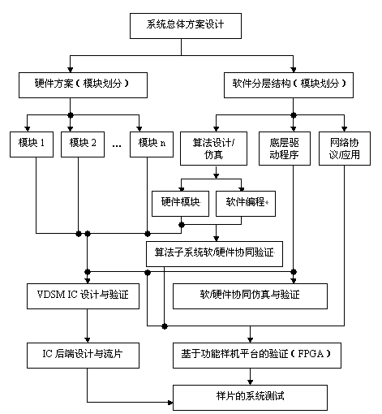
SOC设计流程框图

Slide 33
Top-to-Down方法整体考虑了SoC芯片软/硬件系统设计的要求，将系统需求、处理机制、芯片体系结构、各层次电路及器件、算法模型、软件结构、协同验证紧密结合起来，从而用单个或极少几个芯片完成整个系统的功能。如图所示，SOC平台的设计流程分为以下几个主要步骤：
（1）系统总体方案设计：芯片系统功能、指标定义、需求分析、产品市场定位、软/硬件划分、指标分解等整体方案论证。

Slide 34
（2）软/硬件方案设计：确定芯片系统功能的软/硬件划分，软/硬件体系结构，模块功能的详细描述及技术指标要求、时序、接口定义等工作。
（3）模块设计开发：完成硬件模块的开发、行为及 时序仿真测试、底层硬件驱动程序编写、算法设计及仿真、协议和应用软件的设计与开发。对于复杂的功能模块，可进一步划分成子模块。在算法仿真时，根据系统指标的要求划分出信号处理硬件加速模块。
（4）软/硬件协同仿真测试：主要测试系统方案和软/硬件模块设计功能的正确性。
（5）软/硬件协同仿真测试：主要测试系统方案和软/硬件模块设计功能的正确性。
（6）样片的测试：基于SoC样片的系统功能及性能指标测试。

Slide 35
Top-to-Down设计过程体现了层次化及目标化的系统设计思想，在SOC芯片设计时具有如下优点：
（1）整体考虑了SOC芯片中软件及硬件设计。SOC芯片通常内嵌了MPU和DSP处理器，软件包含了硬件驱动、算法、协议、应用程序、实时操作系统等，在设计过程中软件占有相当大的比例，软件的难度和工作量随芯片复杂度的增加而进一步提高。
（2）采用软/硬件协同设计，使软/硬件开发、测试工作能够并行进行。

Slide 36
（3）有利于IP核的采用和可复用IP模块成果的产生。
（4）更加完善的测试、验证手段。由于ASIC的集成度、 复杂度不断增加和投片费用较高，芯片功能和性能测试及验证在SOC开发工作中起到越来越重要的作用。

Slide 37
可见，采用Top-to-Down方法设计SOC芯片，可充分保证芯片功能和性能技术指标达到设计要求，有利于缩短开发周期，降低开发成本及产品的单片价格。
Top-to-Down是SOC芯片设计方法的一种思想，它借鉴了当今先进的嵌入式系统设备设计方法与技术，其发展与完善很大程度上依赖于相关EDA技术的进步。

Slide 38
不同层次验证
系统级验证：系统设计。建立软硬件协同验证环境
模块级验证：模块和IP，基础
门级验证：门级网表的功能和时序
物理级验证：芯片版图的正确性

Slide 39
SOC测试
IP核的测试
测试机制和测试向量
IP核测试访问
测试访问路径
宏模块测试
IP核测试外壳：接口
正常操作模式；IP核测试模式；互联测试模式；
分离模式；旁路模式

Slide 40
SOC的物理设计考虑
天线效应
电迁移效应
信号完整性

Slide 41
SOC的发展趋势

